Slide 1
Þjónustuaukning 2025

Slide 2
Lenging aksturs á kvöldin
Einni til tveimur ferðum bætt við (aðallega virka daga og laugardaga) á leiðum:
  1
  2
  3
  4
  5
  6
  7
  11
  12
  15
  18
  19
  21
  24

Slide 3
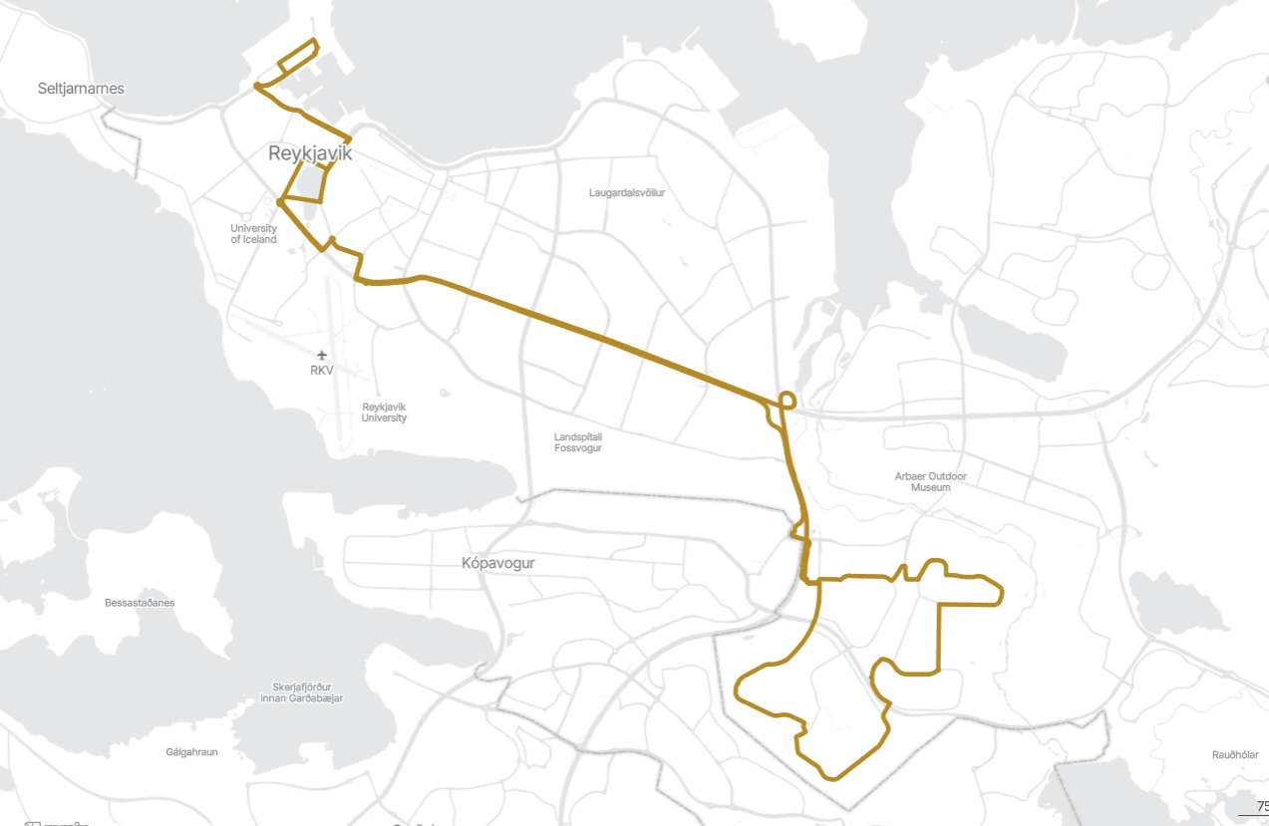
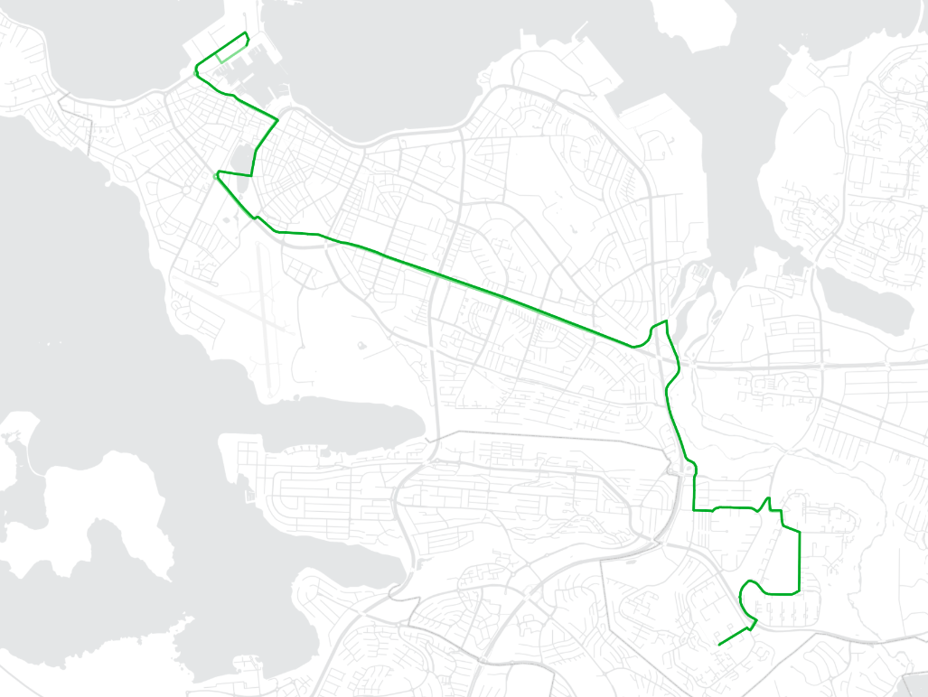
Leið 3
Þjónustuaukning 2025
Tíðni úr 15 í 10 mín á annatíma
Tíðni úr 30 í 15 mín milli annatíma á virkum dögum
Næstu skref
Sleppa Breiðholtshring og láta enda í Seljahverfi
Nýtt leiðanet
Leið C: Stofnleið og Borgarlínuleið
7-10 mín tíðni á annatíma

Slide 4
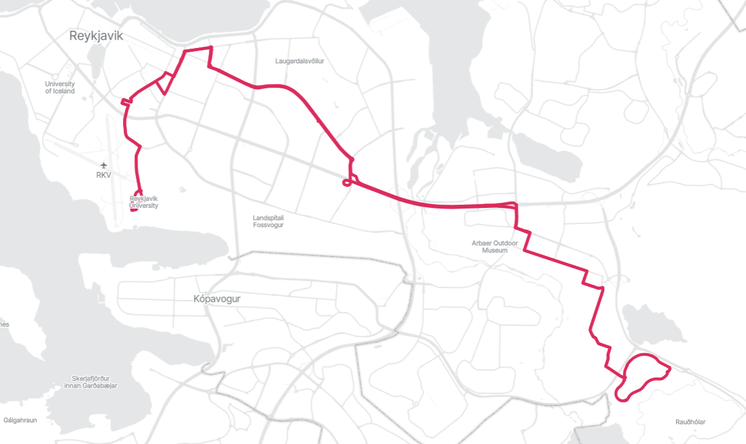
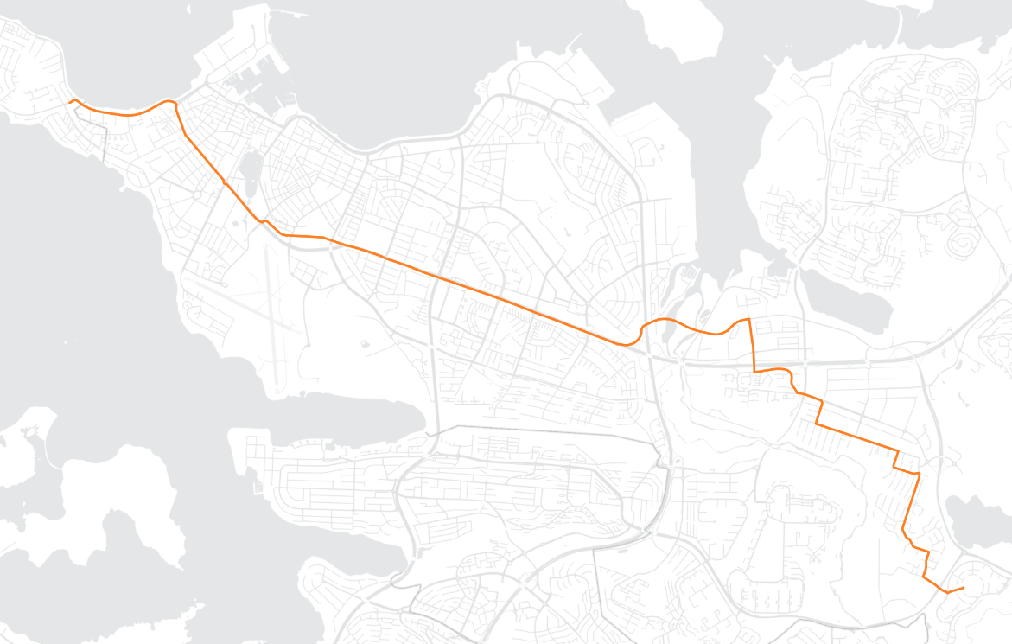
Leið 5
Þjónustuaukning 2025
Tíðni úr 15 í 10 mín á annatíma
Tíðni úr 30 í 15 mín milli annatíma á virkum dögum
Næstu skref
Víxla við leið 6 þannig að leið 5 aki Miklubraut
Sleppa hring í Norðlingaholti og endastöð við Norðlingaskóla
Nýtt leiðanet
Leið F: Stofnleið
10 mín tíðni á annatíma

Slide 5
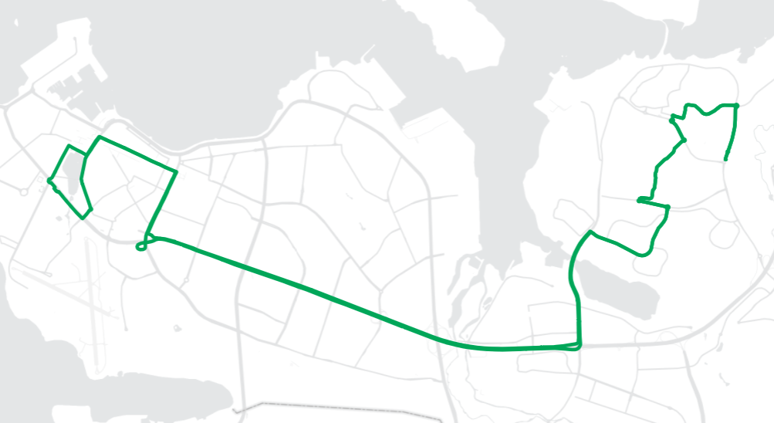
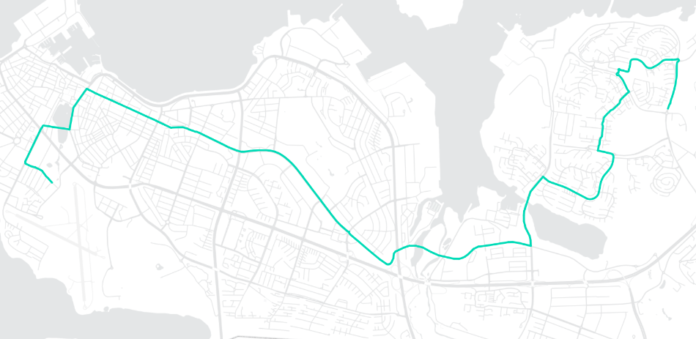
Leið 6
Þjónustuaukning 2025
Skerðing frá 2022 tekin til baka
Tíðni úr 15 í 10 mín á annatíma
Næstu skref
Víxla við leið 5 þannig að leið 6 aki Suðurlandsbraut
Nýtt leiðanet
Leið B: Stofnleið og Borgarlínuleið
7-10 mín tíðni á annatíma

Slide 6
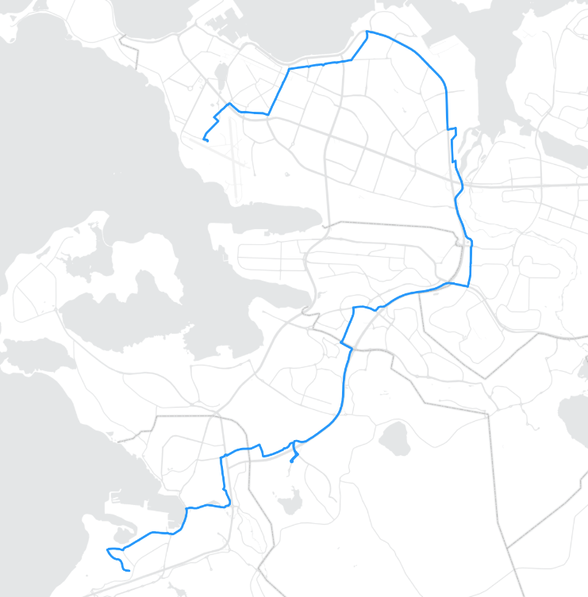
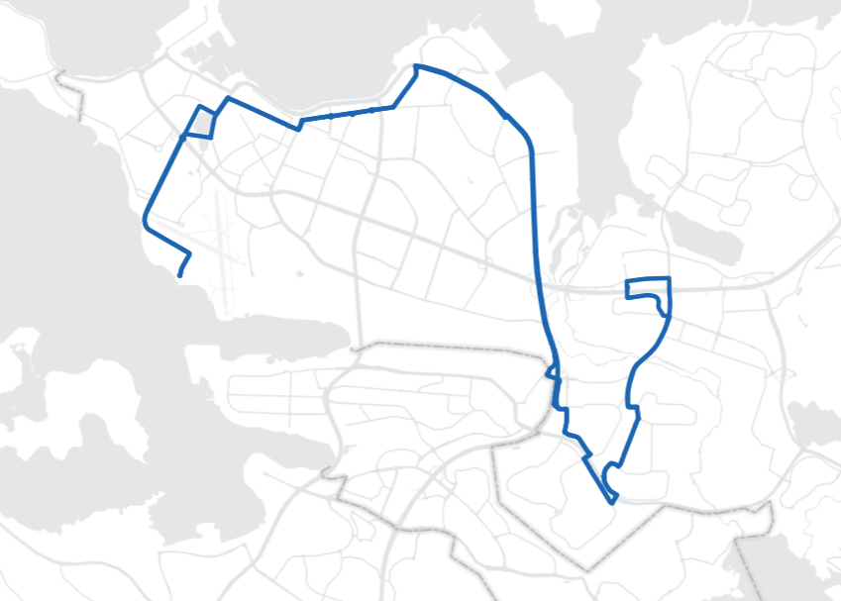
Leið 12
Þjónustuaukning 2025
Tíðni úr 15 í 10 mín á annatíma
Tíðni úr 30 í 15 mín milli annatíma á virkum dögum
Næstu skref
Stytta leiðina í Mjódd og mögulega sameina við leið 21 til að gera svipaða leið og leið G
Nýtt leiðanet
Leið G: Stofnleið
10 mín tíðni á annatíma

Slide 7
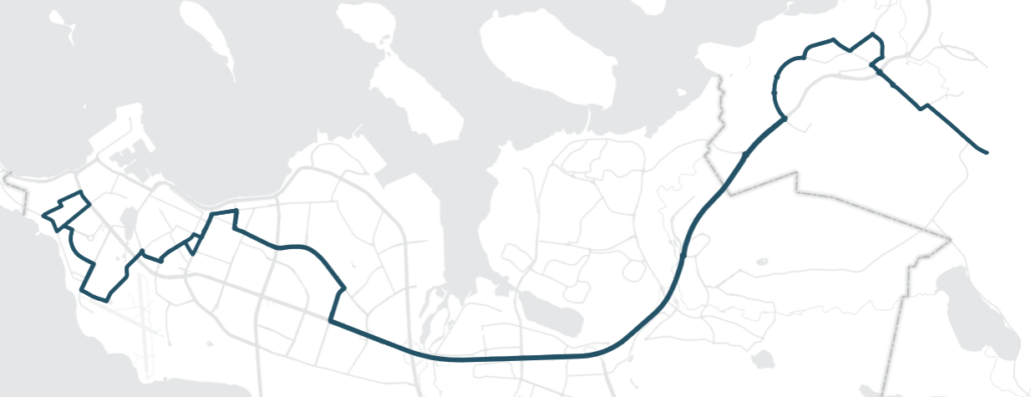
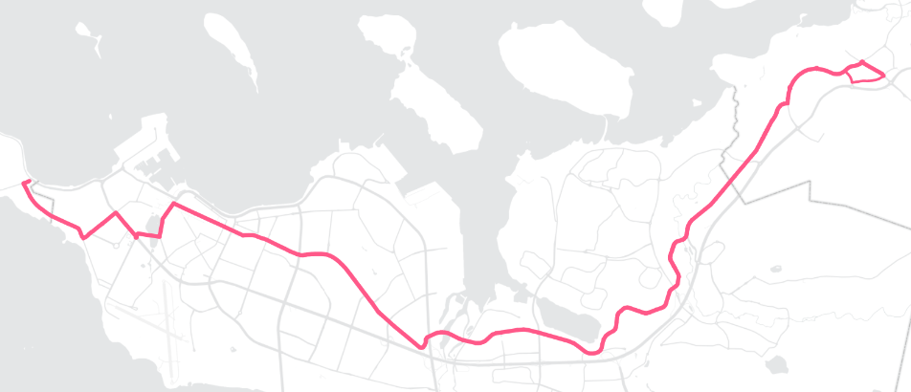
Leið 15
Þjónustuaukning 2025
Tíðni úr 30 í 15 mín milli annatíma á virkum dögum
Næstu skref
10 mín tíðni á annatíma
Nýtt leiðanet
Leið E: Stofnleið og Borgarlínuleið
7-10 mín tíðni á annatíma

Slide 8
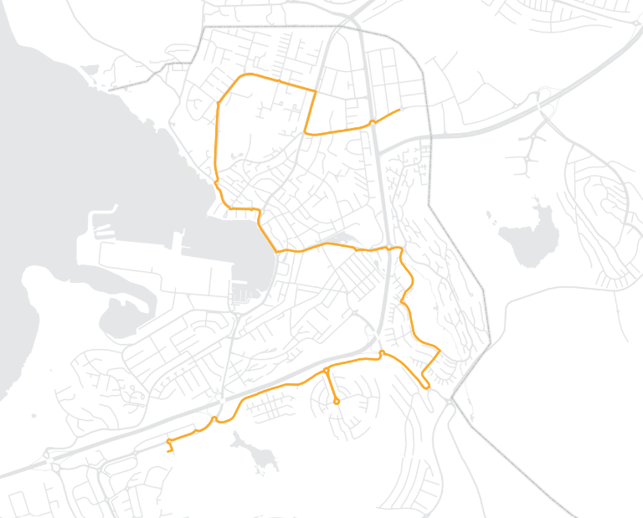
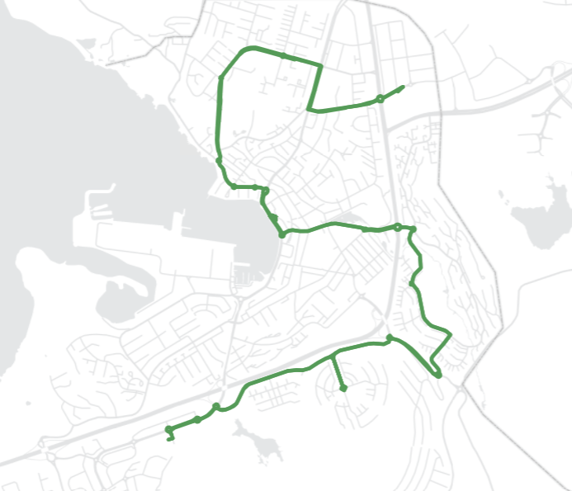
Leið 19
Þjónustuaukning 2025
Skerðing frá 2022 dregin til baka
Tíðni úr 30 í 15 mín á annatíma
Leiðin hóf akstur í júní 2020, á Covid tímum
Góð innanbæjarleið í Hafnarfirði sem tengir saman helstu áfangastaði
Nýtt leiðanet
Leið P: Almenn leið
15 mín tíðni allan daginn

Slide 9
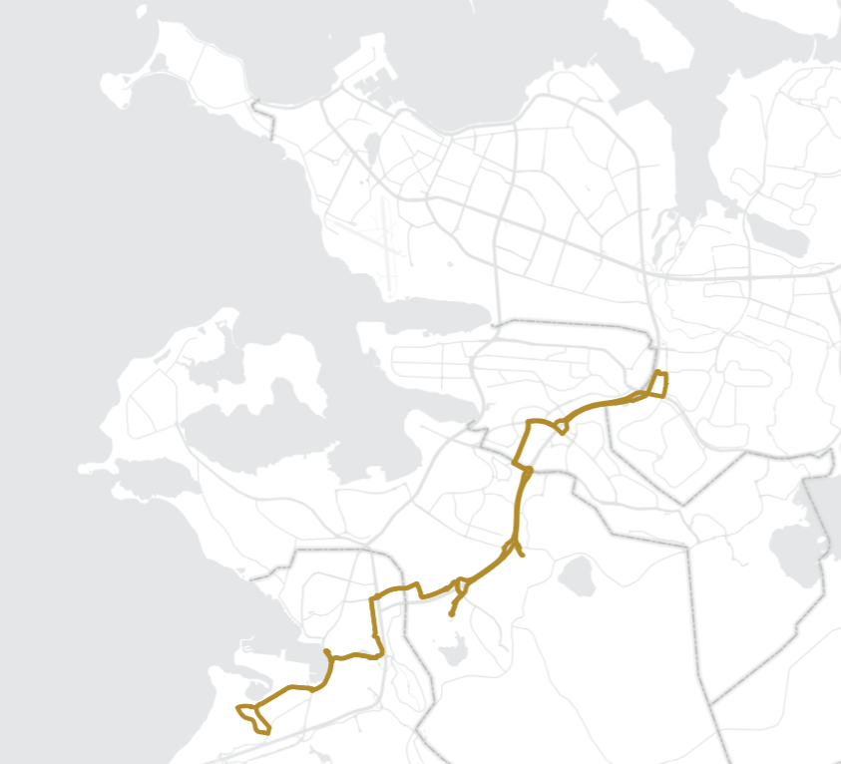
Leið 21
Þjónustuaukning 2025
Tíðni úr 30 í 15 mín á annatíma og lengri akstur á kvöldin
Næstu skref
Sameina við leið 12 og mynda nýja leið í samræmi við leið G
Nýtt leiðanet
Leið G: Stofnleið
10 mín tíðni á annatíma

Slide 10
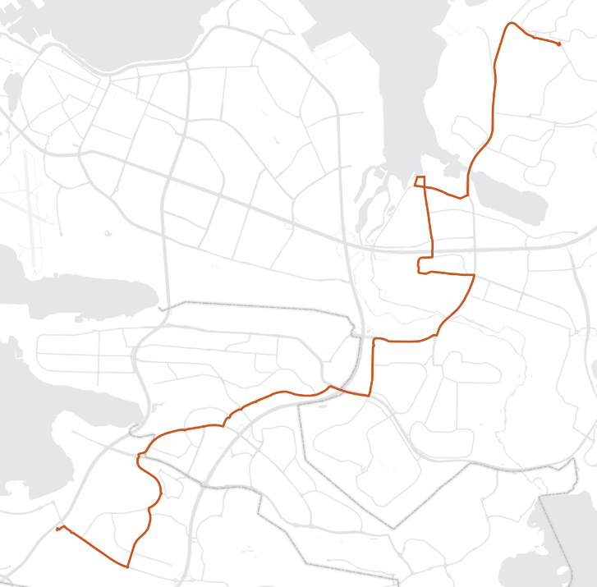
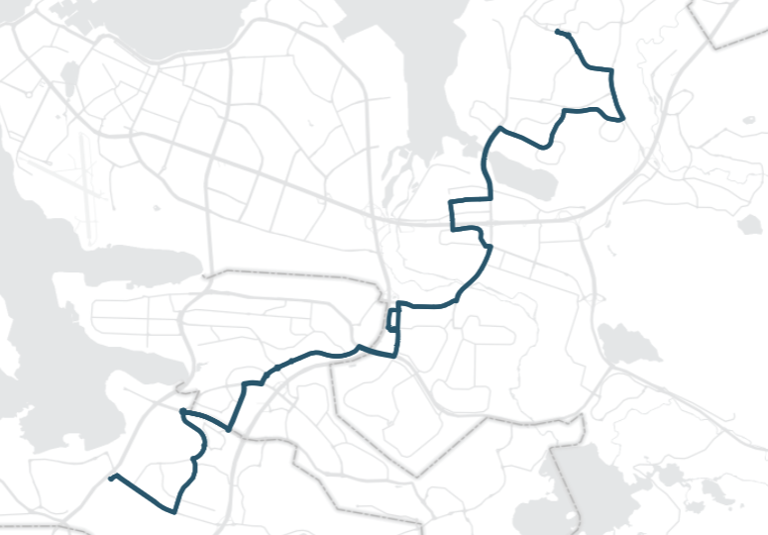
Leið 24
Þjónustuaukning 2025
Skerðing frá 2022 dregin til baka
Tíðni úr 30 í 15 mín á annatíma
Margar kvartanir bárust þegar tíðnin var minnkuð
Nýtt leiðanet
Leið L: Almenn leið
20 mín tíðni allan daginn

Slide 11
Aðrar leiðir - Næstu skref

Slide 12
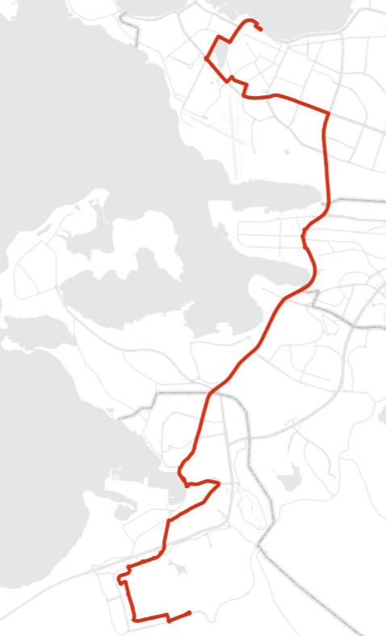
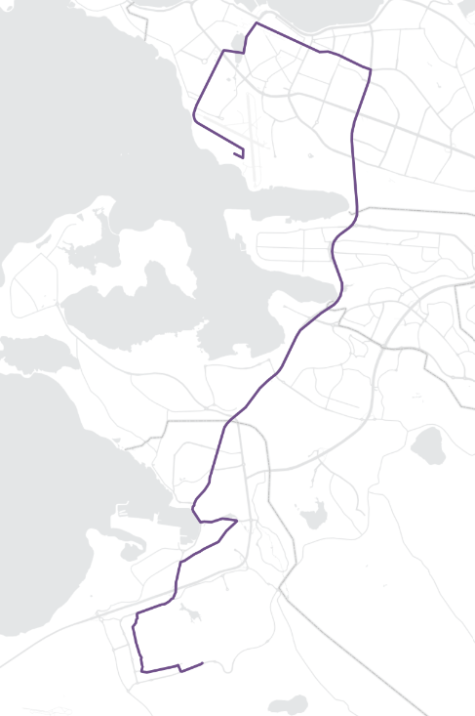
Leið 1
Er á 10 mín tíðni á annatíma og 15 milli annatíma á virkum dögum
Næstu skref
Auka tíðni á kvöldin og um helgar
Færa yfir á Suðurlandsbraut þegar Borgarlínuinnviðir tilbúnir
Nýtt leiðanet
Leið D: Stofnleið og Borgarlínuleið
7-10 mín tíðni á annatíma

Slide 13
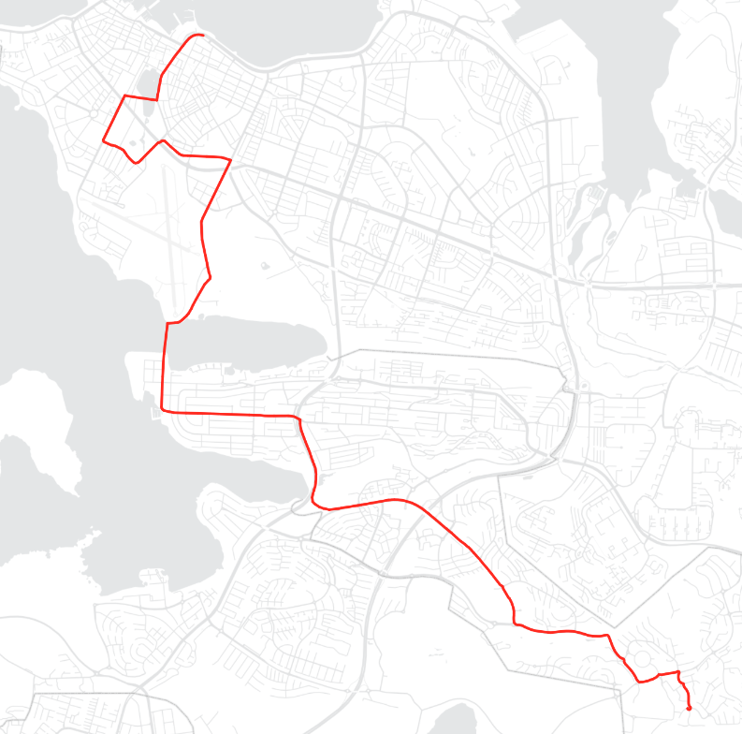
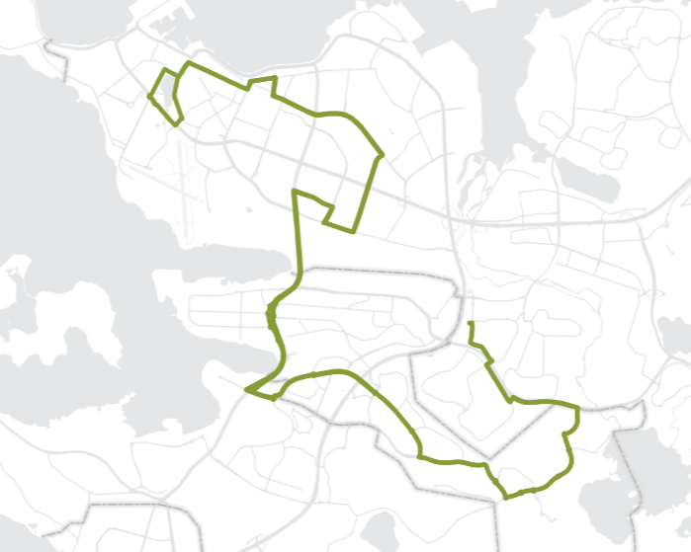
Leið 2
Er á 15 mín tíðni á annatíma
Næstu skref
Stytta leiðina í Vatnsenda (og lengja t.d. Leið 4 í Kóp)
Færa yfir á Fossvogsbrú (2028?)
Auka tíðni í 10 mín á annatíma og 15 mín milli annatíma virka daga
Nýtt leiðanet
Leið A: Stofnleið og Borgarlínuleið
7-10 mín tíðni á annatíma

Slide 14
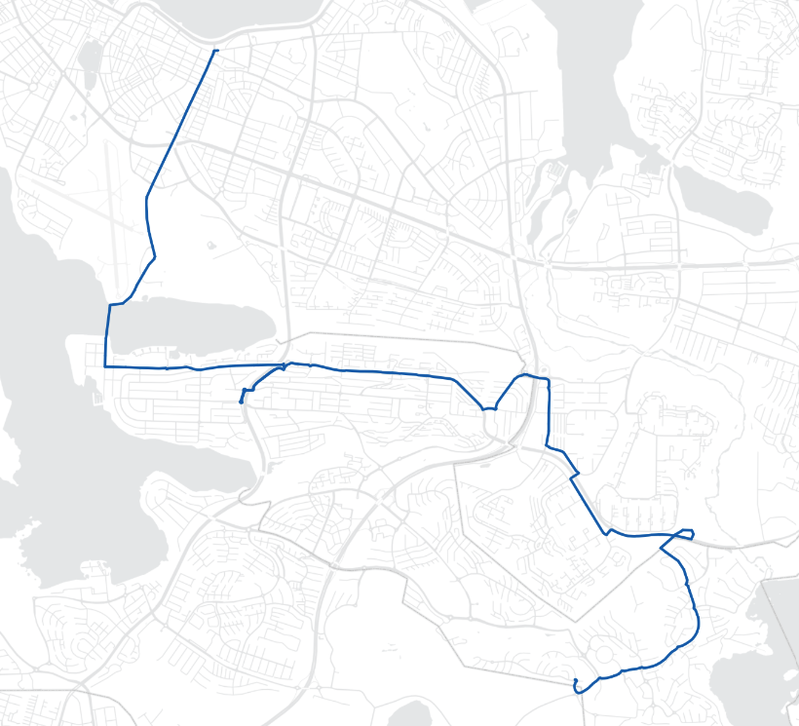
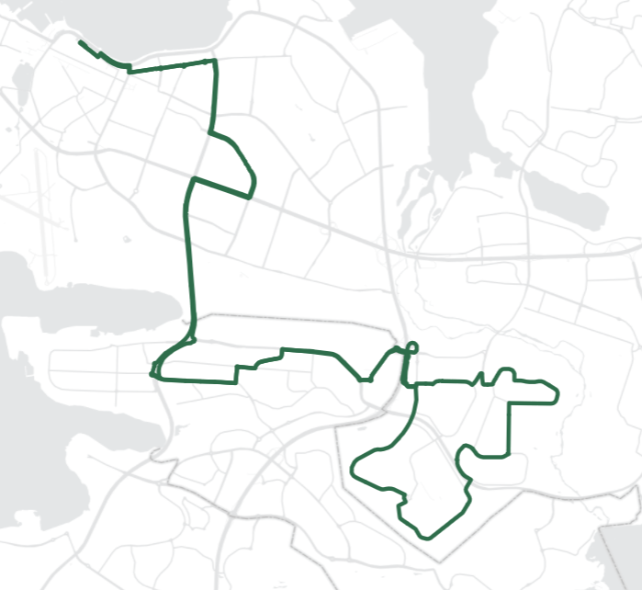
Leið 4
Er á 15 mín tíðni á annatíma
Næstu skref
Sleppa Breiðholtshring og láta enda í Kóp
Færa yfir á Fossvogsbrú (2028?)
Nýtt leiðanet
Leið O: Almenn leið
15 mín tíðni allan daginn

Slide 15
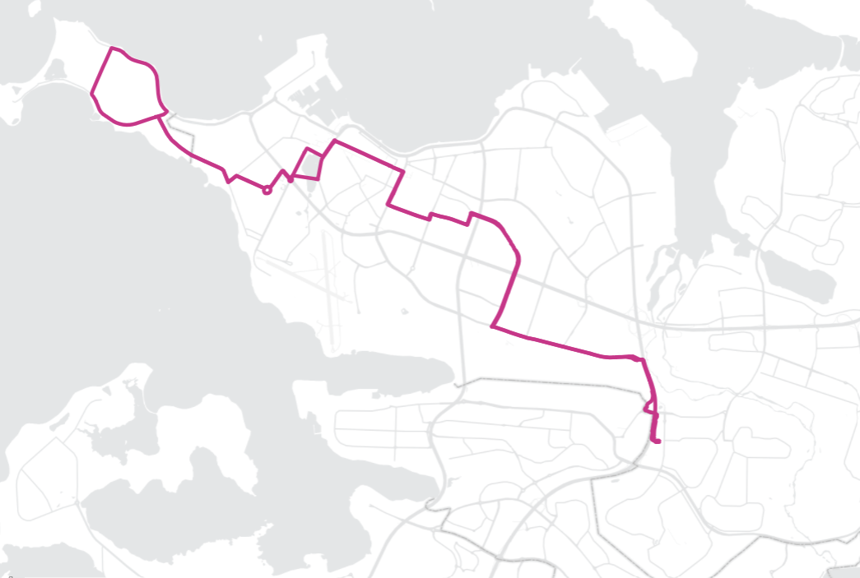
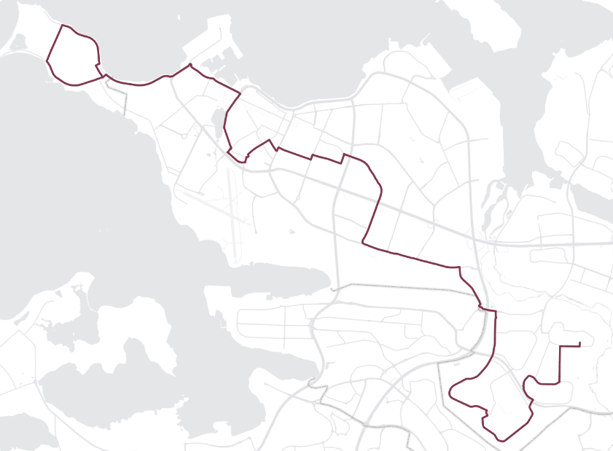
Leið 11
Er á 15 mín tíðni á annatíma
Næstu skref
Lengja frá Mjódd að Efra Breiðholti
Færa á BSÍ og Granda
Nýtt leiðanet
Leið H: Almenn leið
15 mín tíðni allan daginn

Slide 16
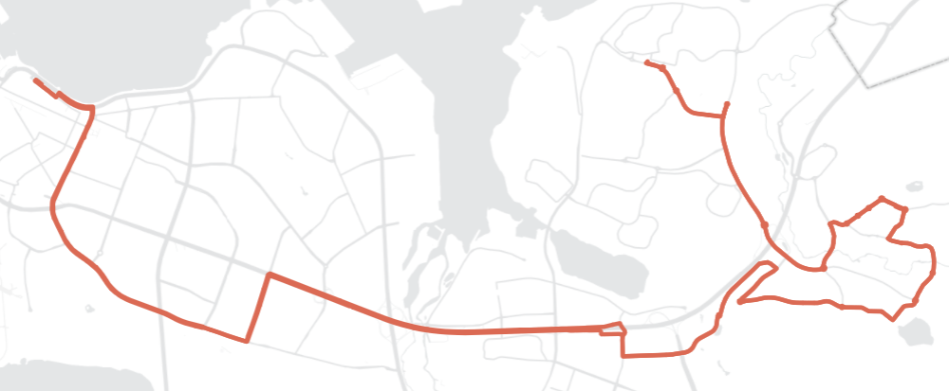
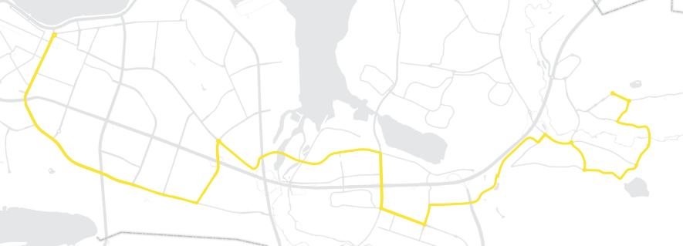
Leið 18
Er á 15 mín tíðni á annatíma
Næstu skref
Stytta í Grafarholti og innleiða leið M samtímis
Auka tíðni í 10 mín á annatíma og 15 mín milli annatíma á virkum dögum
Nýtt leiðanet
Leið J: Stofnleið
10 mín tíðni á annatíma

